Slide 1
KURS FÜR REGIONALE
TISCHOFFIZIELLE
Modul digitales Matchblatt Probasket
Deutsch – Version September 2019 Die Inhalte zum digitalen Matchblatt stammen von Probasket.
www.swiss.basketball #weareswissbasketball www.probasket.ch

Slide 2
Anschreiber
Speichern/laden des digitalen Matchblattes
Notebook: https://probasket.ch/dm (Zip-Datei herunterladen)
Notebook oder Tablet: https://dm.probasket.ch/ (Benutzername: basketplan / Passwort: probasket)
Browser: Nur Firefox verwenden
www.swiss.basketball #weareswissbasketball www.probasket.ch

Slide 3
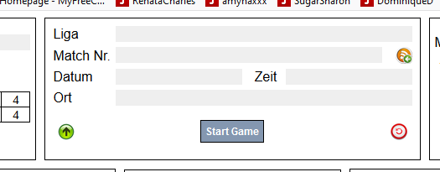
Anschreiber
Spielvorbereitung (mit Notebook oder Tablet)
Mit Internetverbindung in der Halle:
Matchblatt öffnen
Spielnummer eingeben
Daten laden
www.swiss.basketball #weareswissbasketball www.probasket.ch

Slide 4
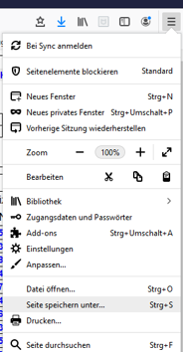
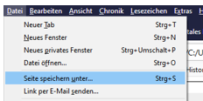
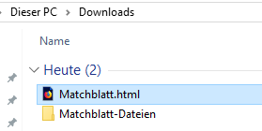
Anschreiber
Spielvorbereitung (mit Notebook)
Ohne Internetverbindung in der Halle:
Bei einer Internetverbindung ausserhalb der Halle wie vorher beschrieben
Dann in Firefox Seite speichern
In der Halle aus Windows Explorer die Seite laden
Alle Daten können auch manuell eingetragen werden
www.swiss.basketball #weareswissbasketball www.probasket.ch

Slide 5
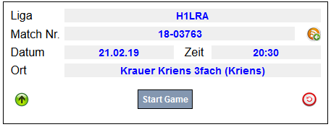
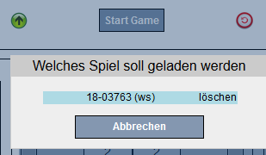
Anschreiber
Spielvorbereitung (mit Tablet)
Ohne Internetverbindung in der Halle:
Bei Internetverbindung ausserhalb der Halle Spielnummer eintragen und Spieldaten laden
Falls mehrere Spiele: Matchblatt zurücksetzen und neues Spiel laden
Browser nicht schliessen
In der Halle die Spiele laden (ps = page storage / ws = web storage)
Alle Daten können auch manuell eingetragen werden
www.swiss.basketball #weareswissbasketball www.probasket.ch

Slide 6
Anschreiber
Falls Daten nicht korrekt, korrigieren:
Name der Mannschaften
Matchblattkopf (Spielnummer, Liga, Datum, usw.)
Mannschaftsbereich :
Spieler / Trainer
Spätestens
15 Min.
vor Spielbeginn
www.swiss.basketball #weareswissbasketball www.probasket.ch

Slide 7
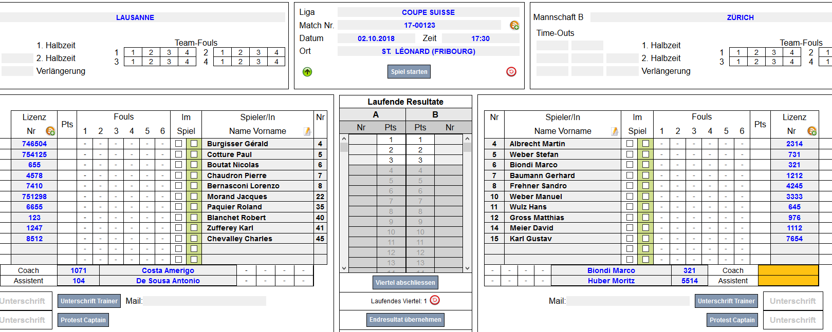
Zur Bearbeitung hier klicken
www.swiss.basketball #weareswissbasketball www.probasket.ch

Slide 8
Die Offiziellen und Schiedsrichter tragen sich ein (falls sie nicht von Basketplan übernommen werden):
www.swiss.basketball #weareswissbasketball www.probasket.ch

Slide 9
Anschreiber
Der Trainer muss :
den Kapitän bezeichnen (CAP)
die Starting-Five bezeichnen
das Matchblatt unterschreiben
Spätestens
10 Min.
vor Spielbeginn
Zuerst muss der Trainer der Mannschaft A die Angaben machen.
www.swiss.basketball #weareswissbasketball www.probasket.ch

Slide 10
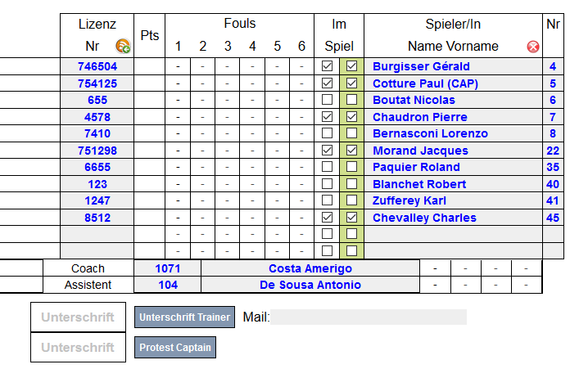
Nach der Angabe des Kapitäns, den Bearbeitungsmodus verlassen.
www.swiss.basketball #weareswissbasketball www.probasket.ch

Slide 11
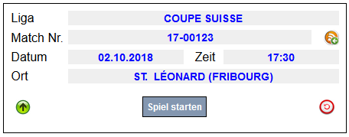
Anschreiber
Start des Spiels
Auf «Start Game» klicken:
Die Lizenzinformationen werden ausgeblendet. Die Spieler werden nach den Trikotnummern sortiert.
www.swiss.basketball #weareswissbasketball www.probasket.ch

Slide 12
Anschreiber
Während dem Spiel
Kennzeichnen, wenn ein Spieler eingewechselt wird
Nachführen der Time-Outs
www.swiss.basketball #weareswissbasketball www.probasket.ch

Slide 13
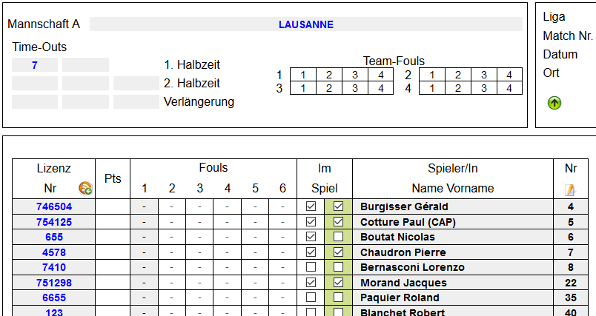
www.swiss.basketball #weareswissbasketball www.probasket.ch

Slide 14
Anschreiber
Während dem Spiel
Kennzeichnen, wenn ein Spieler eingewechselt wird
Nachführen der Time-Outs
Nachführen des laufenden Resultats
www.swiss.basketball #weareswissbasketball www.probasket.ch

Slide 15
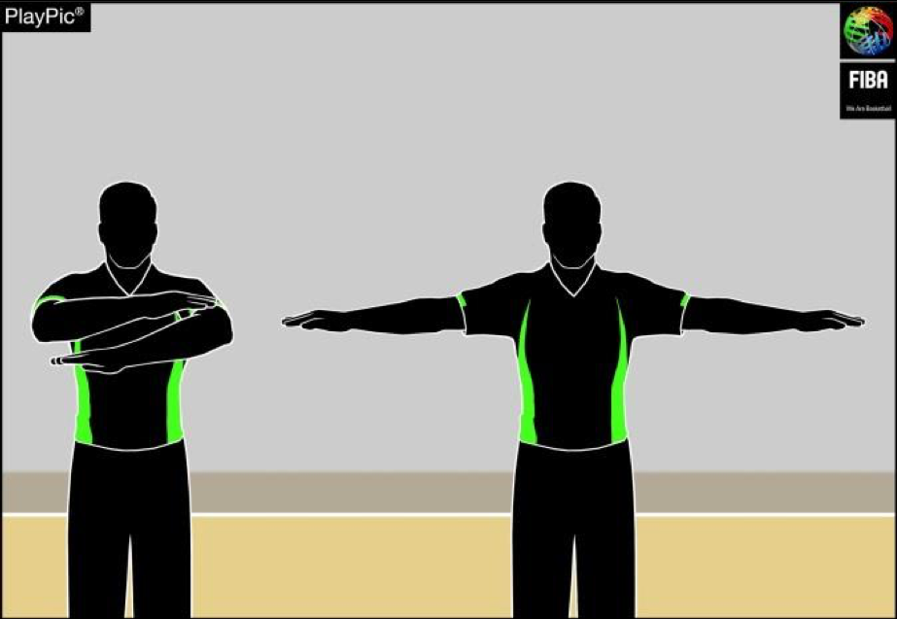
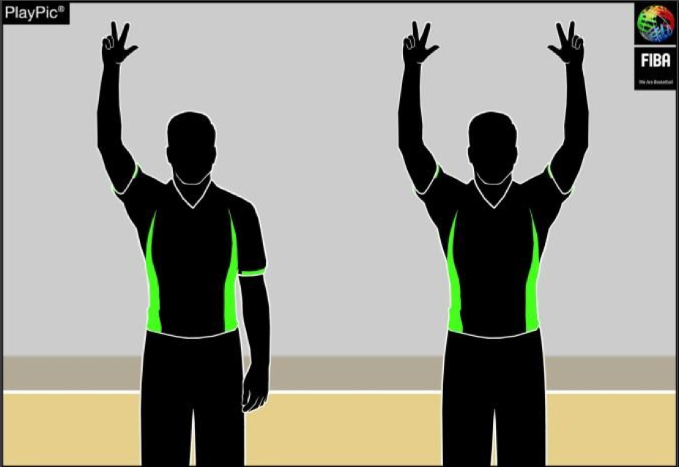
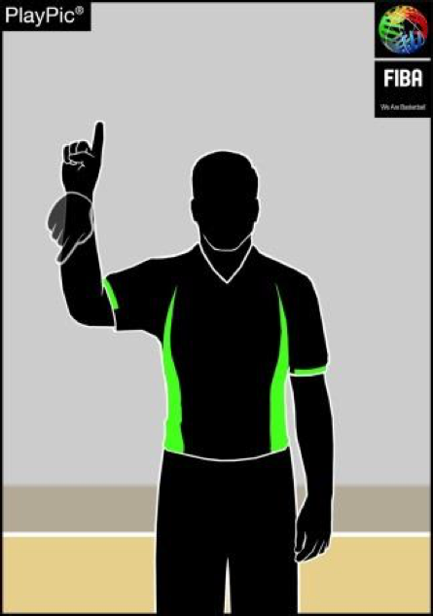
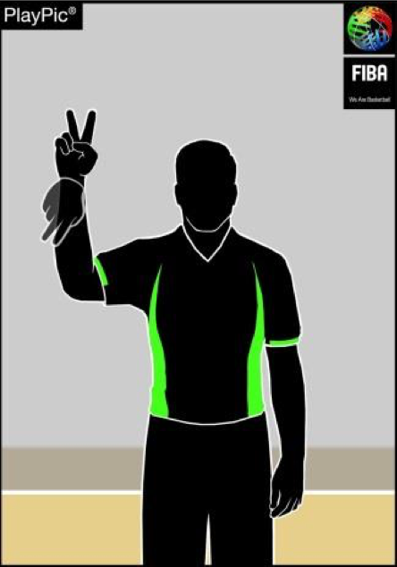
Korberfolg mit 1 Punkt
Korberfolg mit 2 Punkten
Korberfolg mit 3 Punkten
Korberfolg annuliert
www.swiss.basketball #weareswissbasketball www.probasket.ch

Slide 16
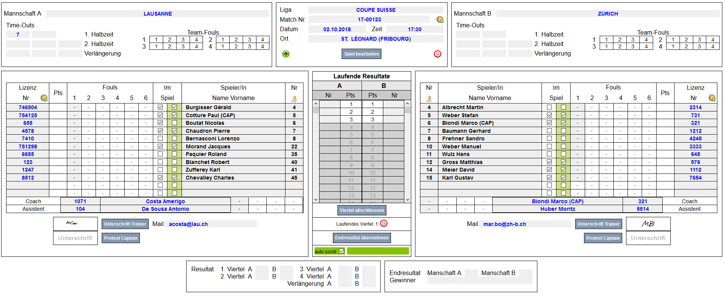
www.swiss.basketball #weareswissbasketball www.probasket.ch

Slide 17
Korberfolg
Auf Anzahl Punkte und dann auf Spieler klicken
oder
Auf Spieler und dann auf Anzahl Punkte klicken
Korrektur
Spielernummer löschen und Resultat korrigieren
www.swiss.basketball #weareswissbasketball www.probasket.ch

Slide 18
Anschreiber
Während dem Spiel
Kennzeichnen, wenn ein Spieler eingewechselt wird
Nachführen der Time-Outs
Nachführen des laufenden Resultats
Nachführen der Spielerfouls
Nachführen der Mannschaftsfouls (automatisch)
www.swiss.basketball #weareswissbasketball www.probasket.ch

Slide 19
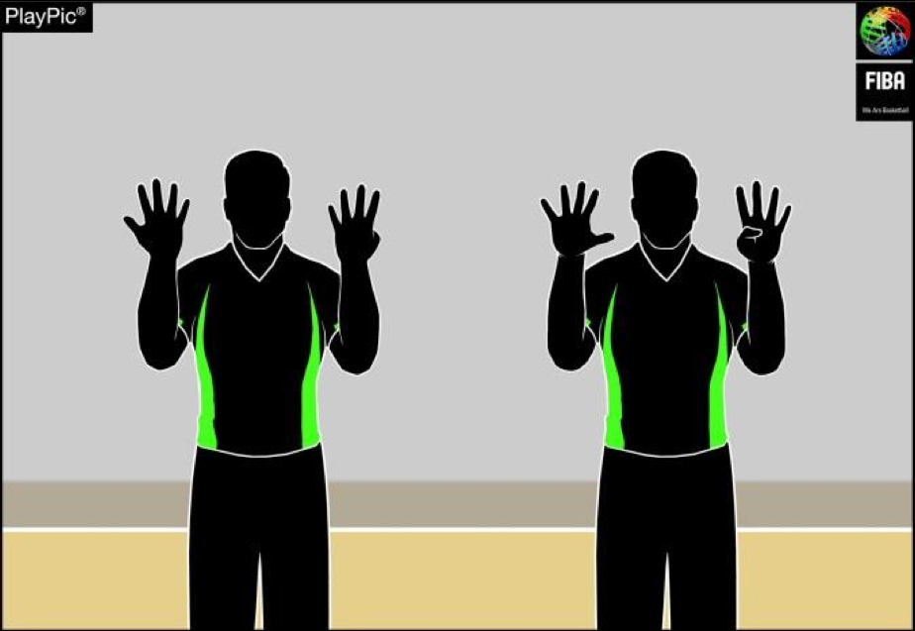
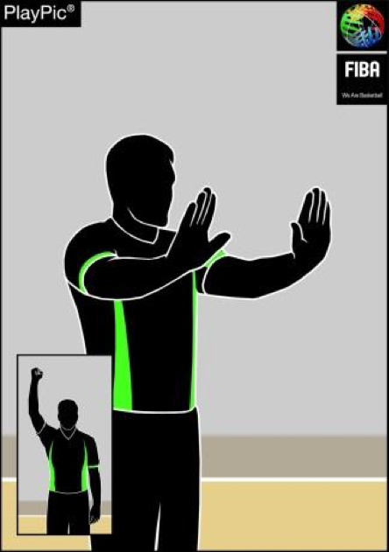
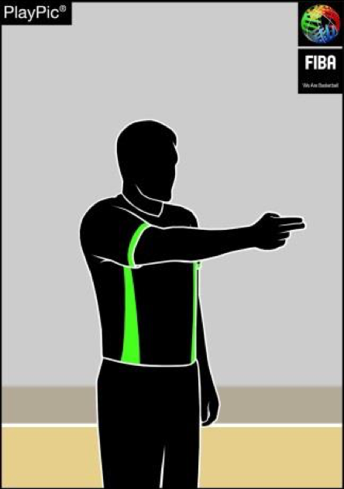
Anschreiber
Vorgehen zum Eintragen eines Fouls
Beispiel : persönliches Foul ohne Freiwürfe
www.swiss.basketball #weareswissbasketball www.probasket.ch

Slide 20
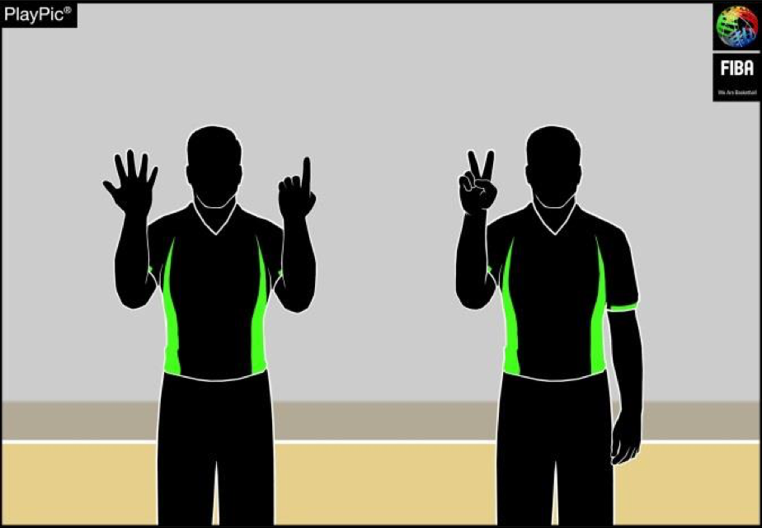
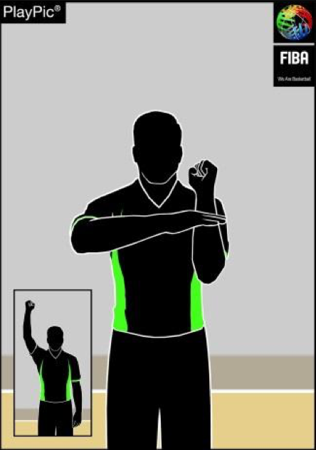
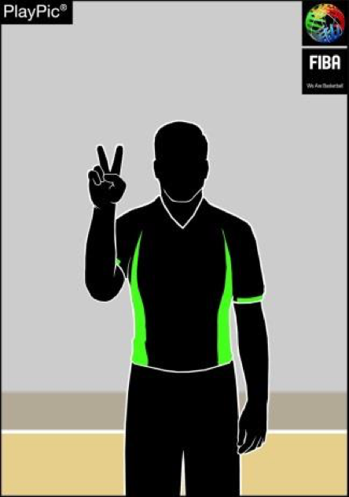
Anschreiber
Vorgehen zum Eintragen eines Fouls
Beispiel : persönliches Foul mit zwei Freiwürfen
www.swiss.basketball #weareswissbasketball www.probasket.ch

Slide 21
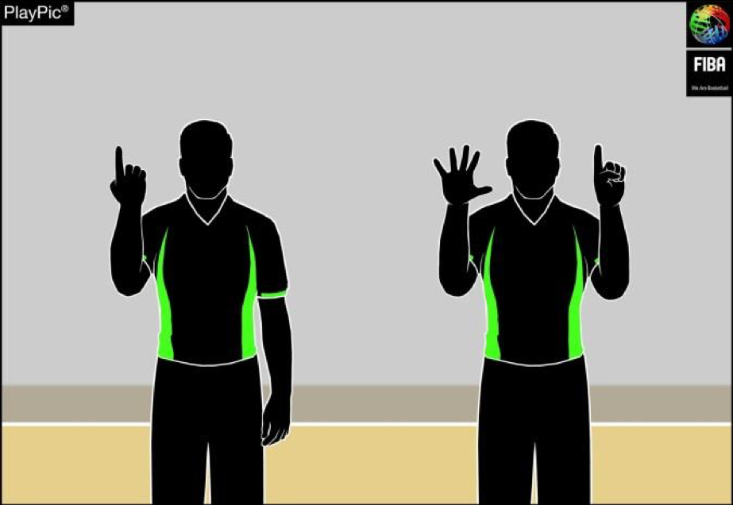
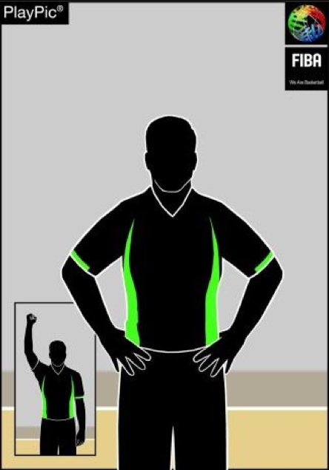
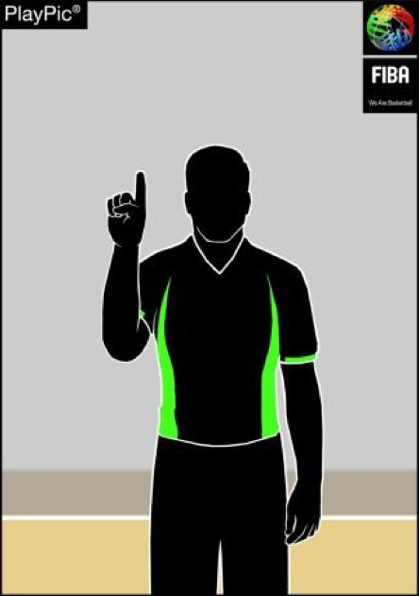
Anschreiber
Vorgehen zum Eintragen eines Fouls
Beispiel : persönliches Foul mit erfolgreichem Korbwurf und einem Freiwurf
www.swiss.basketball #weareswissbasketball www.probasket.ch

Slide 22
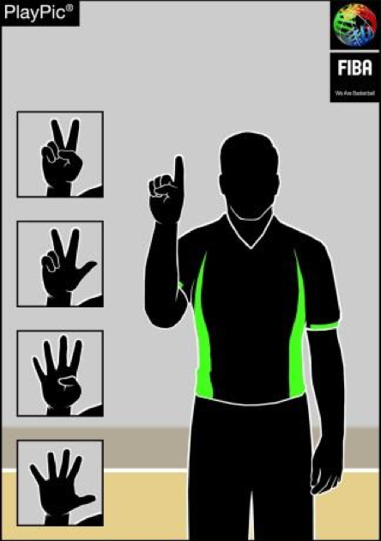
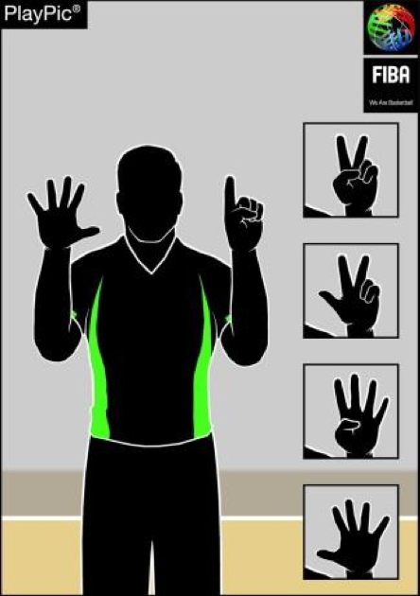
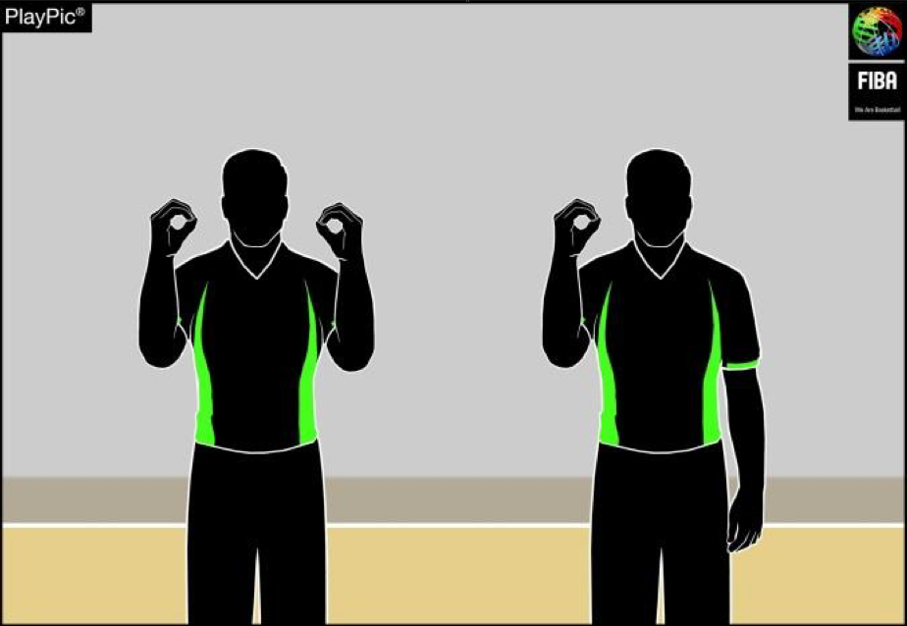
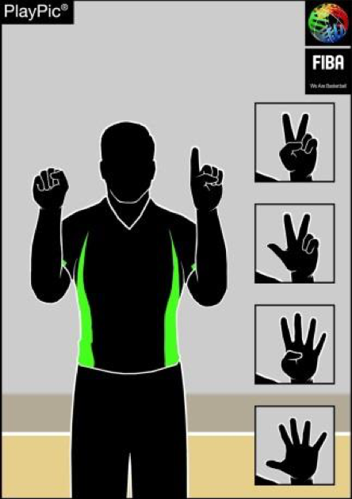
Spielernummern
00 und 0
1 bis 5
6 bis 10
11 bis 15
www.swiss.basketball #weareswissbasketball www.probasket.ch

Slide 23
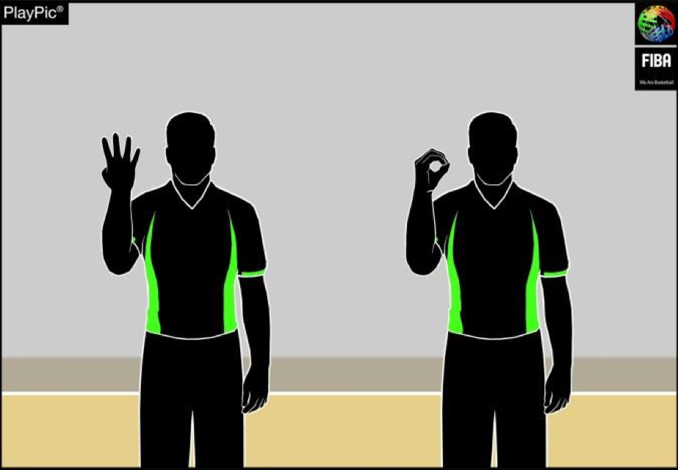
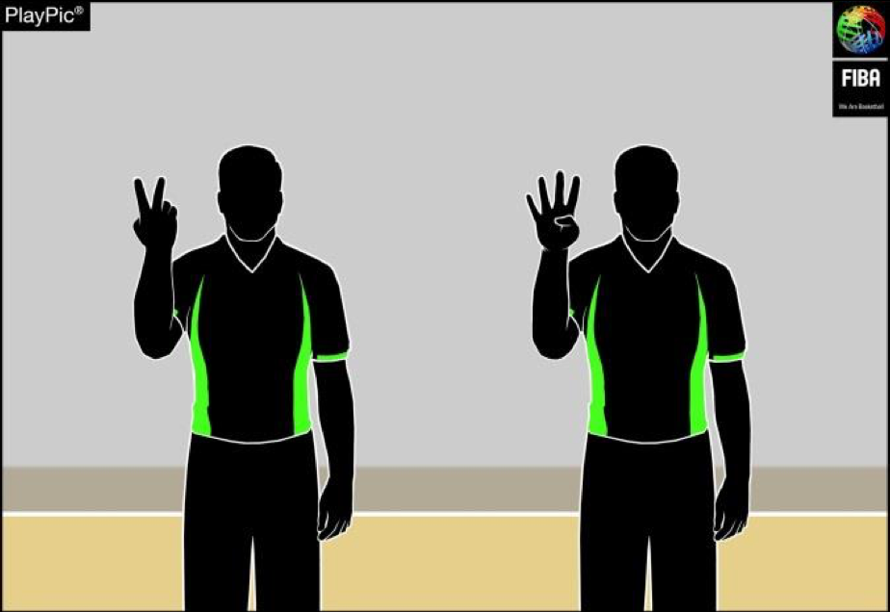
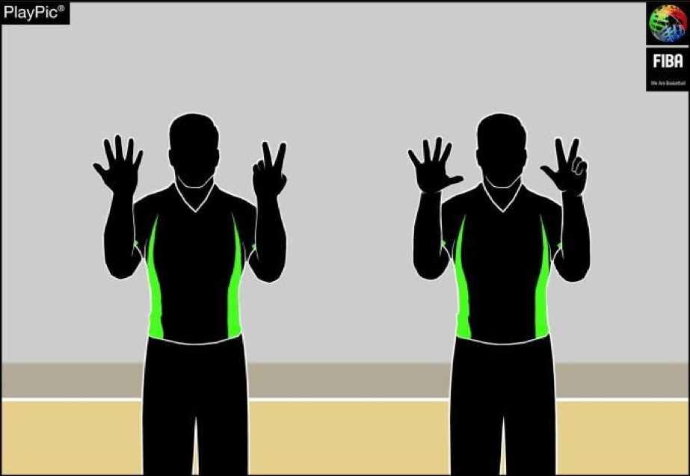
Spielernummern
16
24
40
62
78
99
www.swiss.basketball #weareswissbasketball www.probasket.ch

Slide 24
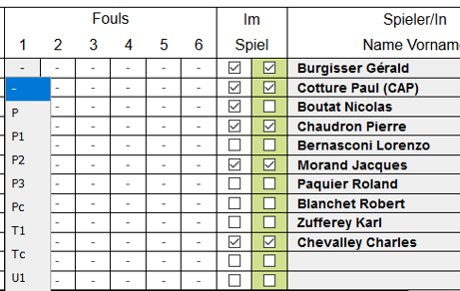
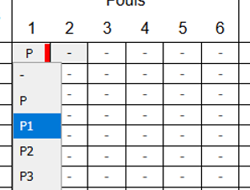
Nachführen der Fouls
Prinzip
Auf das « - » beim Spieler klicken. Es öffnet sich eine Auswahl.
Auch wenn 6 Fouls eingetragen werden können, ist der Spieler nach dem fünften Foul draussen.
Korrektur
Zuerst auf das Foul und dann in der Auswahl auf das « - » oder das richtige Foul klicken.
www.swiss.basketball #weareswissbasketball www.probasket.ch

Slide 25
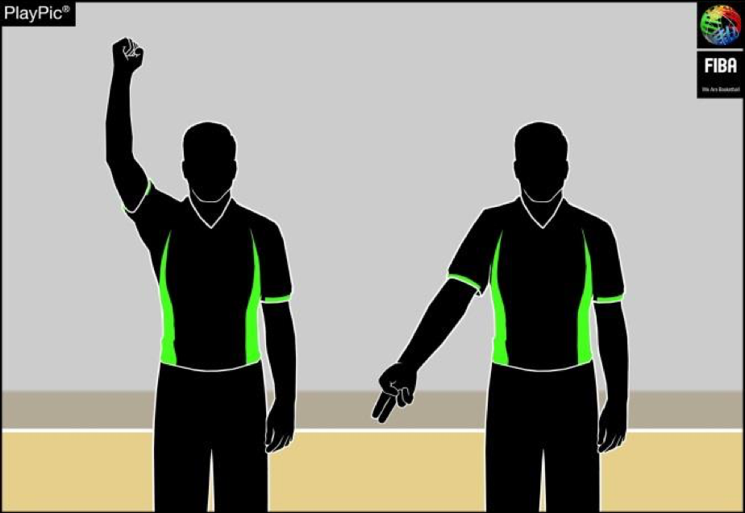
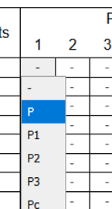
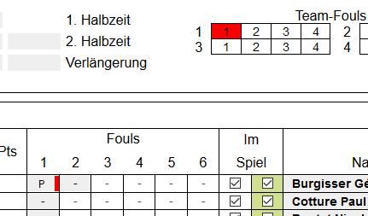
Nachführen der Fouls
Persönliches Foul eines Spielers
P
Die Mannschaftsfouls werden automatisch eingetragen
www.swiss.basketball #weareswissbasketball www.probasket.ch

Slide 26
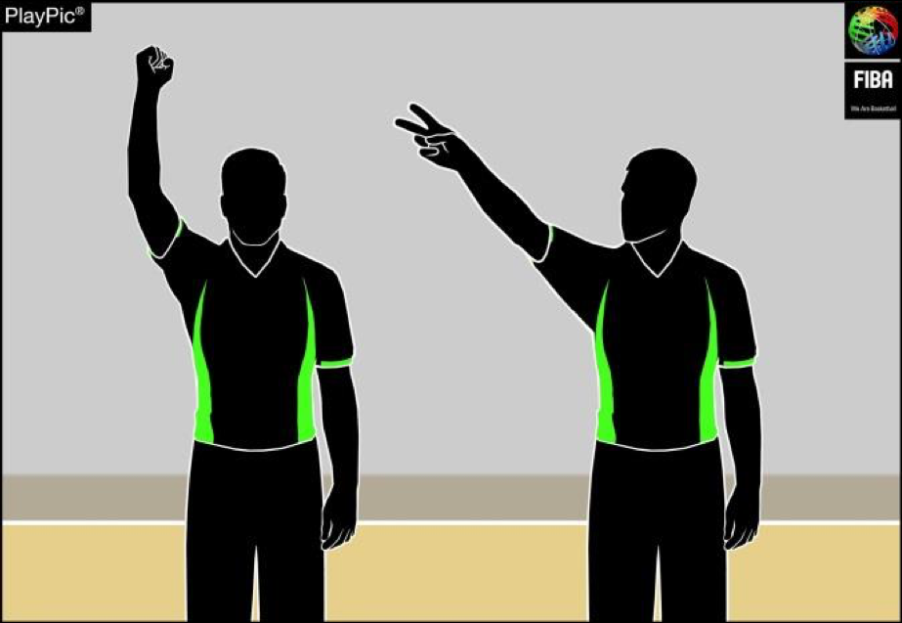
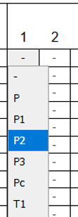
Nachführen der Fouls
Persönliches Foul eines Spielers
mit Freiwürfen
P1 - 2 - 3
www.swiss.basketball #weareswissbasketball www.probasket.ch

Slide 27
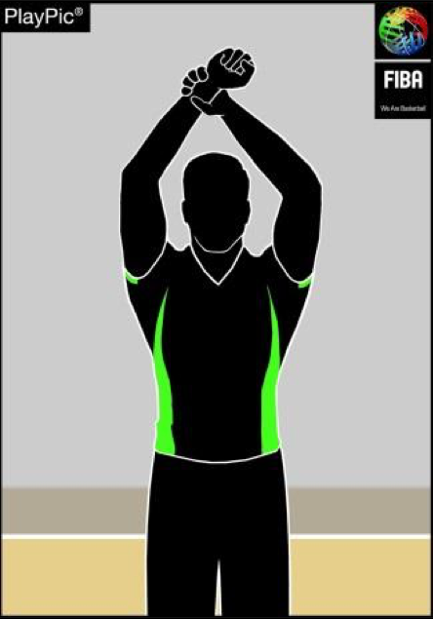
Nachführen der Fouls
Unsportliches Foul eines Spielers
U1 - 2 - 3
www.swiss.basketball #weareswissbasketball www.probasket.ch

Slide 28
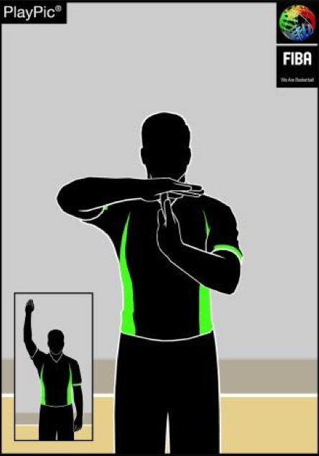
Nachführen der Fouls
Technisches Foul eines Spielers
T1
www.swiss.basketball #weareswissbasketball www.probasket.ch

Slide 29
Nachführen der Fouls
Technisches Foul des Trainers
(Verhalten)
C1
www.swiss.basketball #weareswissbasketball www.probasket.ch

Slide 30
Nachführen der Fouls
Technisches Foul einer Person auf der Mannschaftsbank
oder Verfahrensmangel
(36.3.2)
B1
www.swiss.basketball #weareswissbasketball www.probasket.ch

Slide 31
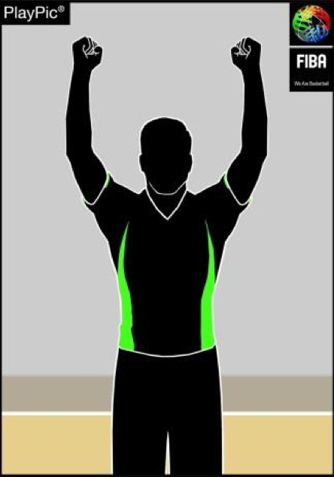
Nachführen der Fouls
Disqualifizierendes Foul eines Spielers
D1 - 2 - 3
www.swiss.basketball #weareswissbasketball www.probasket.ch

Slide 32
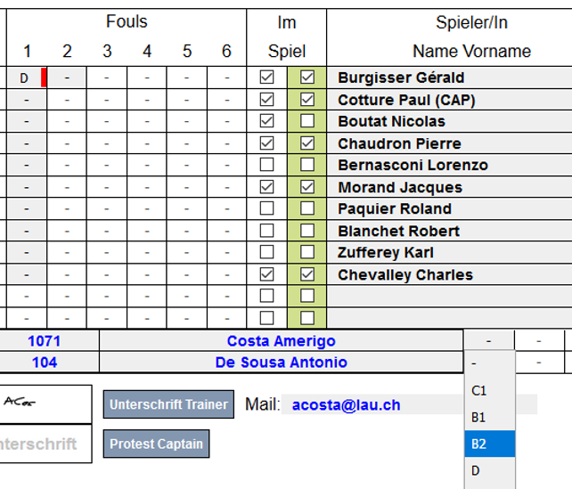
Nachführen der Fouls
Disqualifizierendes Foul einer Person auf der Mannschaftsbank
D + B2
www.swiss.basketball #weareswissbasketball www.probasket.ch

Slide 33
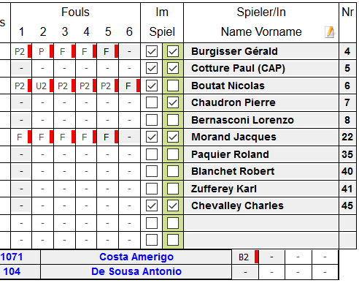
Nachführen der Fouls
Disqualifizierendes Foul einer Person, welche die Bank während einer Auseinandersetzung auf dem Feld verlässt aber nicht aktiv an der Auseinandersetzung teilnimmt
F + B2
www.swiss.basketball #weareswissbasketball www.probasket.ch

Slide 34
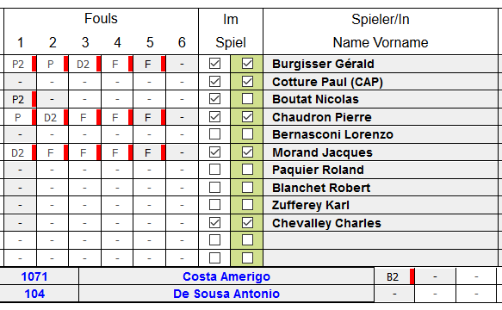
Nachführen der Fouls
Disqualifizierendes Foul einer Person, welche die Bank während einer Auseinandersetzung auf dem Feld verlässt und aktiv an der Auseinandersetzung teilnimmt
D2 + F+B2
www.swiss.basketball #weareswissbasketball www.probasket.ch

Slide 35
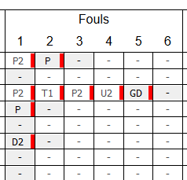
Nachführen der Fouls
Disqualifikation eines Spielers aufgrund kumulierter Fouls
U + U = GD
T + T = GD
U + T = GD
www.swiss.basketball #weareswissbasketball www.probasket.ch

Slide 36
Nachführen der Fouls
Disqualifikation eines Trainers aufgrund kumulierter Fouls
C+C = GD
C+B+B = GD
B+B+B = GD
www.swiss.basketball #weareswissbasketball www.probasket.ch

Slide 37
Nachführen der Fouls
Wenn eine Mannschaft einen Spielertrainer einsetzt kumulieren sich die Fouls unabhängig von seiner Rolle als Spieler oder als Trainer.
T + C = GD / U + C = GD
U + B + B = GD / T + B + B = GD
www.swiss.basketball #weareswissbasketball www.probasket.ch

Slide 38
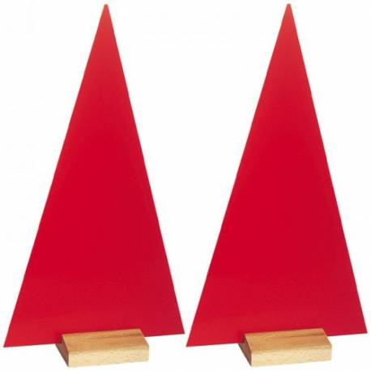
Nachführen der Fouls
Wenn eine Mannschaft das 4. Mannschaftfoul einer Periode begangen hat, muss das Signal für die 4 Mannschaftsfouls auf dem Anschreibertisch aufgestellt werden. Das Signal wird nach der Strafe des 4. Fouls aufgestellt und am Ende der Periode wieder entfernt.
Im Falle einer Zusatzperiode bleibt das Signal bestehen und die Mannschaftsfouls werden weitergezählt.
www.swiss.basketball #weareswissbasketball www.probasket.ch

Slide 39
Anschreiber
Während dem Spiel
Kennzeichnen, wenn ein Spieler eingewechselt wird
Nachführen der Time-Outs
Nachführen des laufenden Resultats
Nachführen der Spielerfouls
Nachführen der Mannschaftsfouls (automatisch)
den Pfeil bedienen
www.swiss.basketball #weareswissbasketball www.probasket.ch

Slide 40
In der Halbzeit soll der Pfeil gemeinsam mit dem Schiedsrichter gedreht werden.
www.swiss.basketball #weareswissbasketball www.probasket.ch

Slide 41
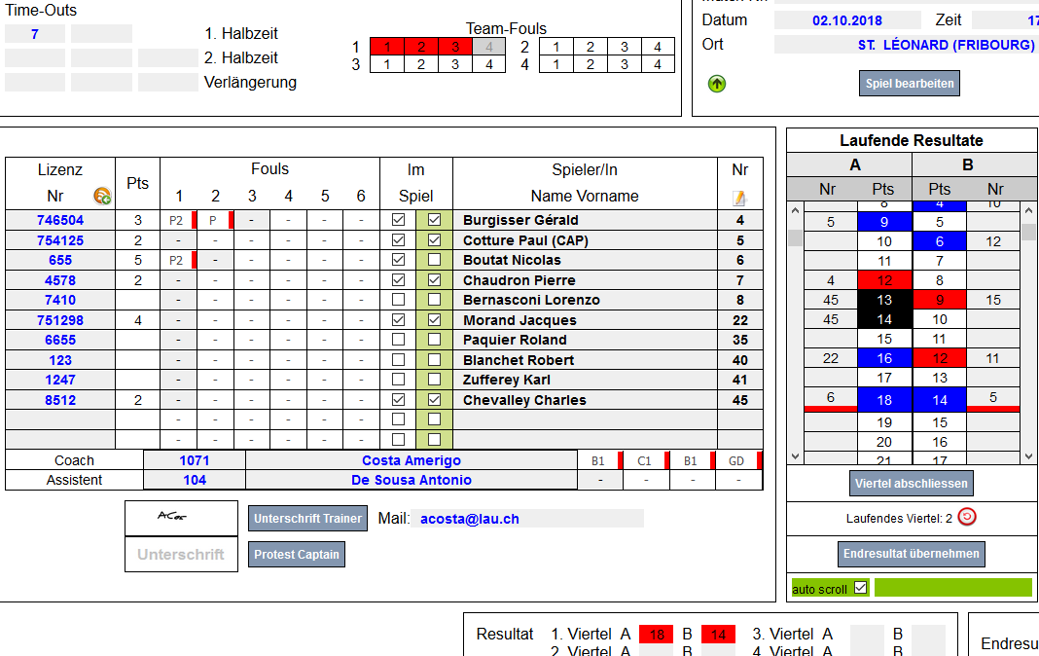
Schiedsrichter
Am Ende einer Spielperiode
Schiedsrichter klickt auf «Viertel abschliessen».
Werden automatisch abgeschlossen:
Mannschaftsfouls
Spielerfouls
Laufendes Resultat des Viertels
Viertelsresultat
Time-Outs (bei der Halbzeit)
www.swiss.basketball #weareswissbasketball www.probasket.ch

Slide 42
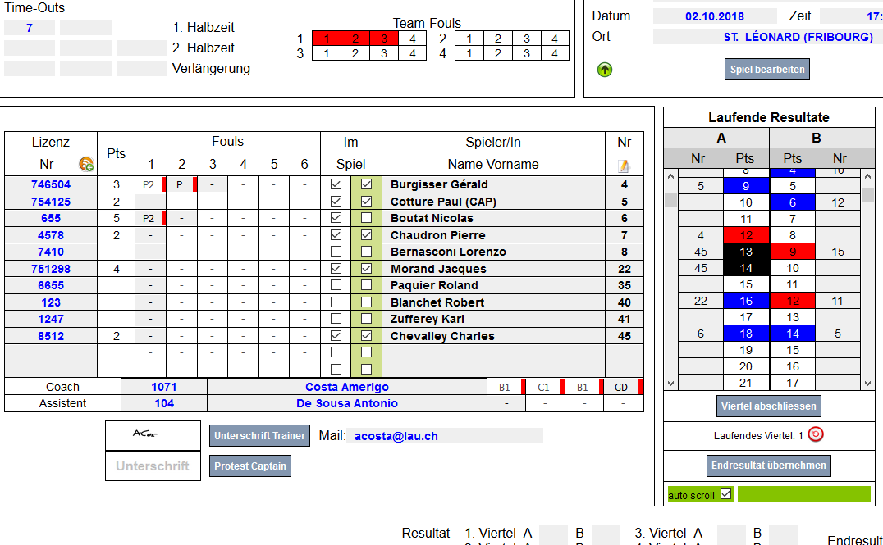
Anschreiber
Korrektur Spielperiode
Korrekturen in der abgeschlossenen Spielperiode Achtung: Alle Daten der laufenden Spielperiode werden gelöscht.
Korrekturen ausführen
Viertel abschliessen
Schiedsrichter protokolliert die Korrekturen im Schiedsrichter-Rapport
www.swiss.basketball #weareswissbasketball www.probasket.ch

Slide 43
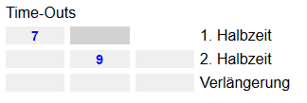
Anschreiber
In den letzen 2:00 Minuten
Eine Mannschaft darf in den letzten zwei Minuten des Spiels nicht mehr als 2 Time-Outs nehmen. Wenn sie bei zwei Minuten vor Spielende noch drei Time-Outs zur Verfügung hat, wird das erste Feld leer gelassen.
www.swiss.basketball #weareswissbasketball www.probasket.ch

Slide 44
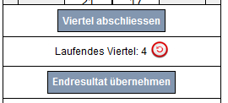
Anschreiber
Beim Spielende
Der Schiedsrichter klickt auf «Viertel abschliessen».
Alle Offiziellen unterschreiben.
www.swiss.basketball #weareswissbasketball www.probasket.ch

Slide 45
Anschreiber
Beim Spielende
Der 1. Schiedsrichter kontrolliert das Matchblatt.
Der 1. Schiedsrichter klickt auf «Endresultat übernehmen». Es werden eingetragen und können nicht mehr verändert werden:
Endresultat
Gewinnermannschaft
Uhrzeit zum Spielende
www.swiss.basketball #weareswissbasketball www.probasket.ch

Slide 46
Anschreiber
Am Ende des Spiels
Der 1. Schiedsrichter erstellt das PDF des Matchblattes.
E-Mail erstellen.
Die Adressen der Homologationsstelle, der Trainer und des 1. Schiedsrichters werden automatich eingefüllt.
PDF anhängen und versenden.
www.swiss.basketball #weareswissbasketball www.probasket.ch

